Slide 1
観光地とアクティビティ１
Conversation Japanese II
10月8日 火曜日

Slide 2
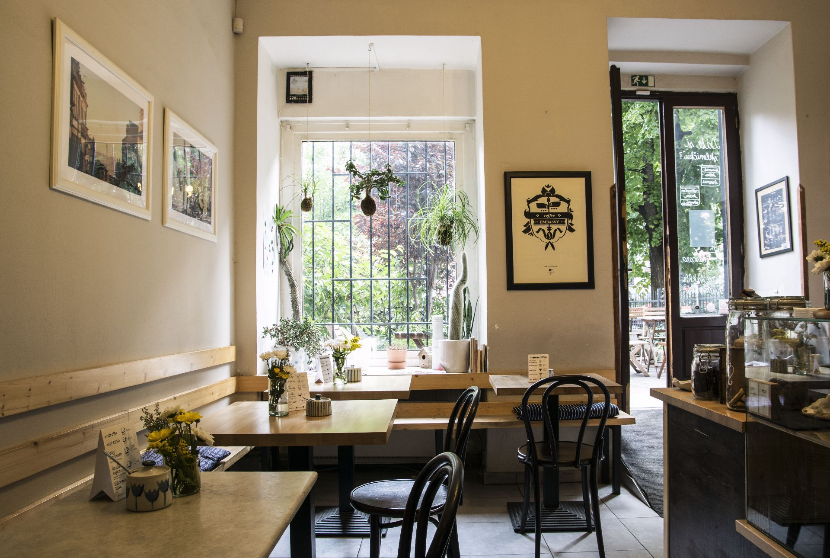

Slide 3
ことばを ふやそう！！
１．もうすぐご飯ですから、テーブルにナイフとフォークを
（ ）てください。
２．お店の入口に花を（ ）ましょう。
３．あのカフェでは毎日すてきな音楽が（ ）ています。
４．部屋のかべに時計を（ ）ましょう。
５．地震（じしん）が起きたらあぶないから、本だなの上に
何も（ ）でください。
６．お店のかべにポスターを（ ）ています。
飾る （かざる）
置く （おく）
流れる
（ながれる）
並べる
（ならべる）
貼る （はる）
かける

Slide 4
旅行の時、どんなことをするのがすきですか？
１．交通機関（こうつうきかん）：Transportation
２．宿泊（しゅくはく）：Accommodation
３．アクティビティ（Activity）：PLEASE DO NOT USE「活動（かつどう）」

Slide 5
友だちにアドバイスをしましょう
A：どんな場所に行きたいですか？
B：町に行きたいです。
A：何が見たいですか？
B： 演劇（えんげき）が見たいです 。
A： 演劇（えんげき）が見たい なら、 はどうですか？
describe what she/he can do there 。
B：いいですね。
A：ほかに、何がしたいですか？

